Slide 1

Infection peau et tissus mous
Dr thibaut fraisse

Slide 2
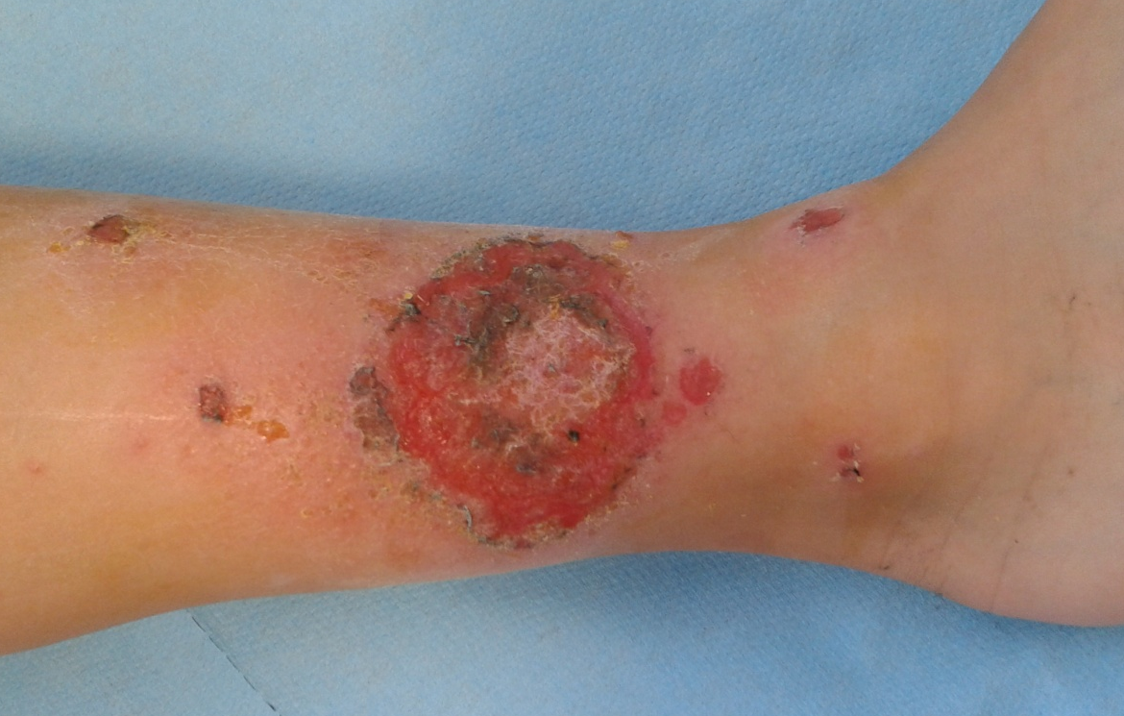
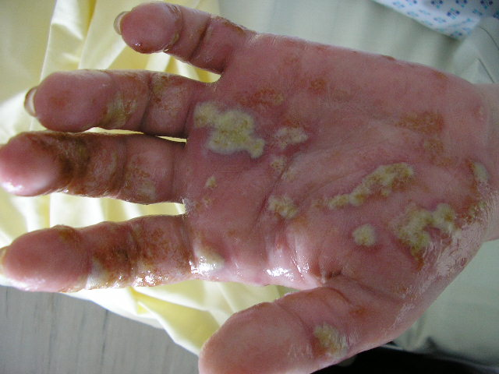

Slide 3
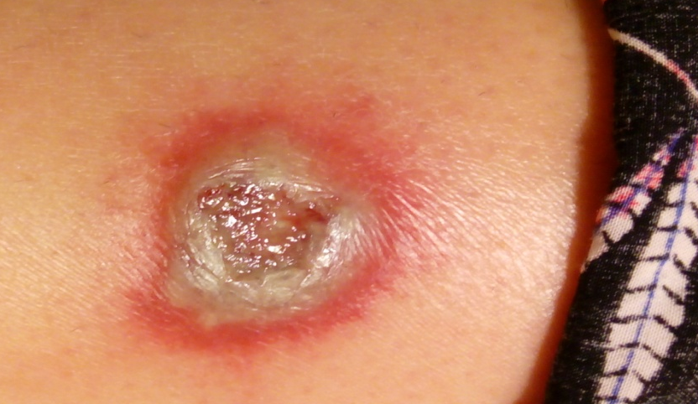
Formes compliquées d’impétigo
  Lésions multiples > 6
  Surface corporelle touchée >2%
  Extension rapide des lésions
  Lésion nécrotique et creusante (ecthyma)
Prélèvement:
  NON si forme peu étendue ou 1ere poussée
  OUI en cas de pus ou de bulle active et lésion étendues ou récidivantes

Slide 4
Traitement:
  Soins d’hygiène
    Soins de toilette à l’eau et au savon simple
    Pas d’antiseptiques
    Ongles courts, hygiène des mains
  Forme non compliquée:
    Antibiothérapie locale (mupirocine crème x2-3 /j pendant 5j)
    Pas antibiothérapie systémique
  Formes graves
    Antibiothérapie orale (pas d’antibiotique local associé)
      Adulte pristinamycine 1gx3 ou cefalexine 2 à 4 g/j
      Enfant amoxicilline/acide clavulanique 80mg/kg/j (allergie macrolide)
    Vaseline en application biquotidienne
  Isolement et éviction scolaire ++
    si lésion non recouvrable par pansement (durée 3j de traitement)
    Précaution contact si hospitalisé

Slide 5
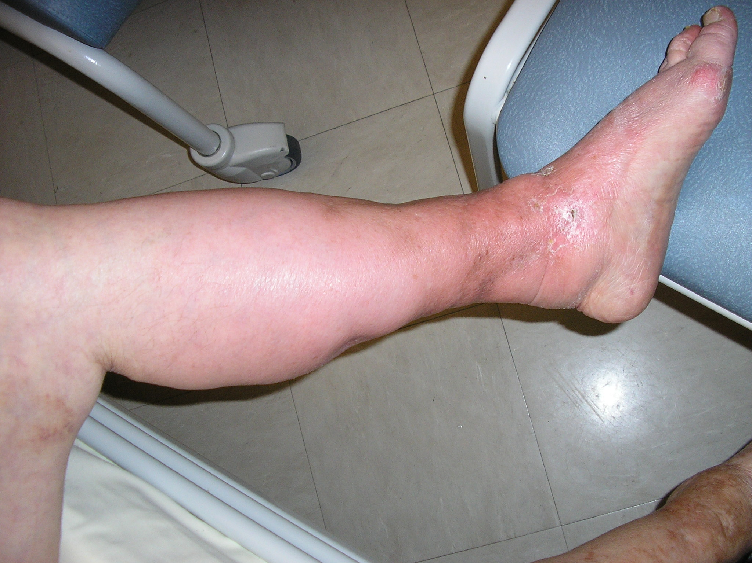
F 70ans, Frissons 40° et douleur MIG.

Slide 6
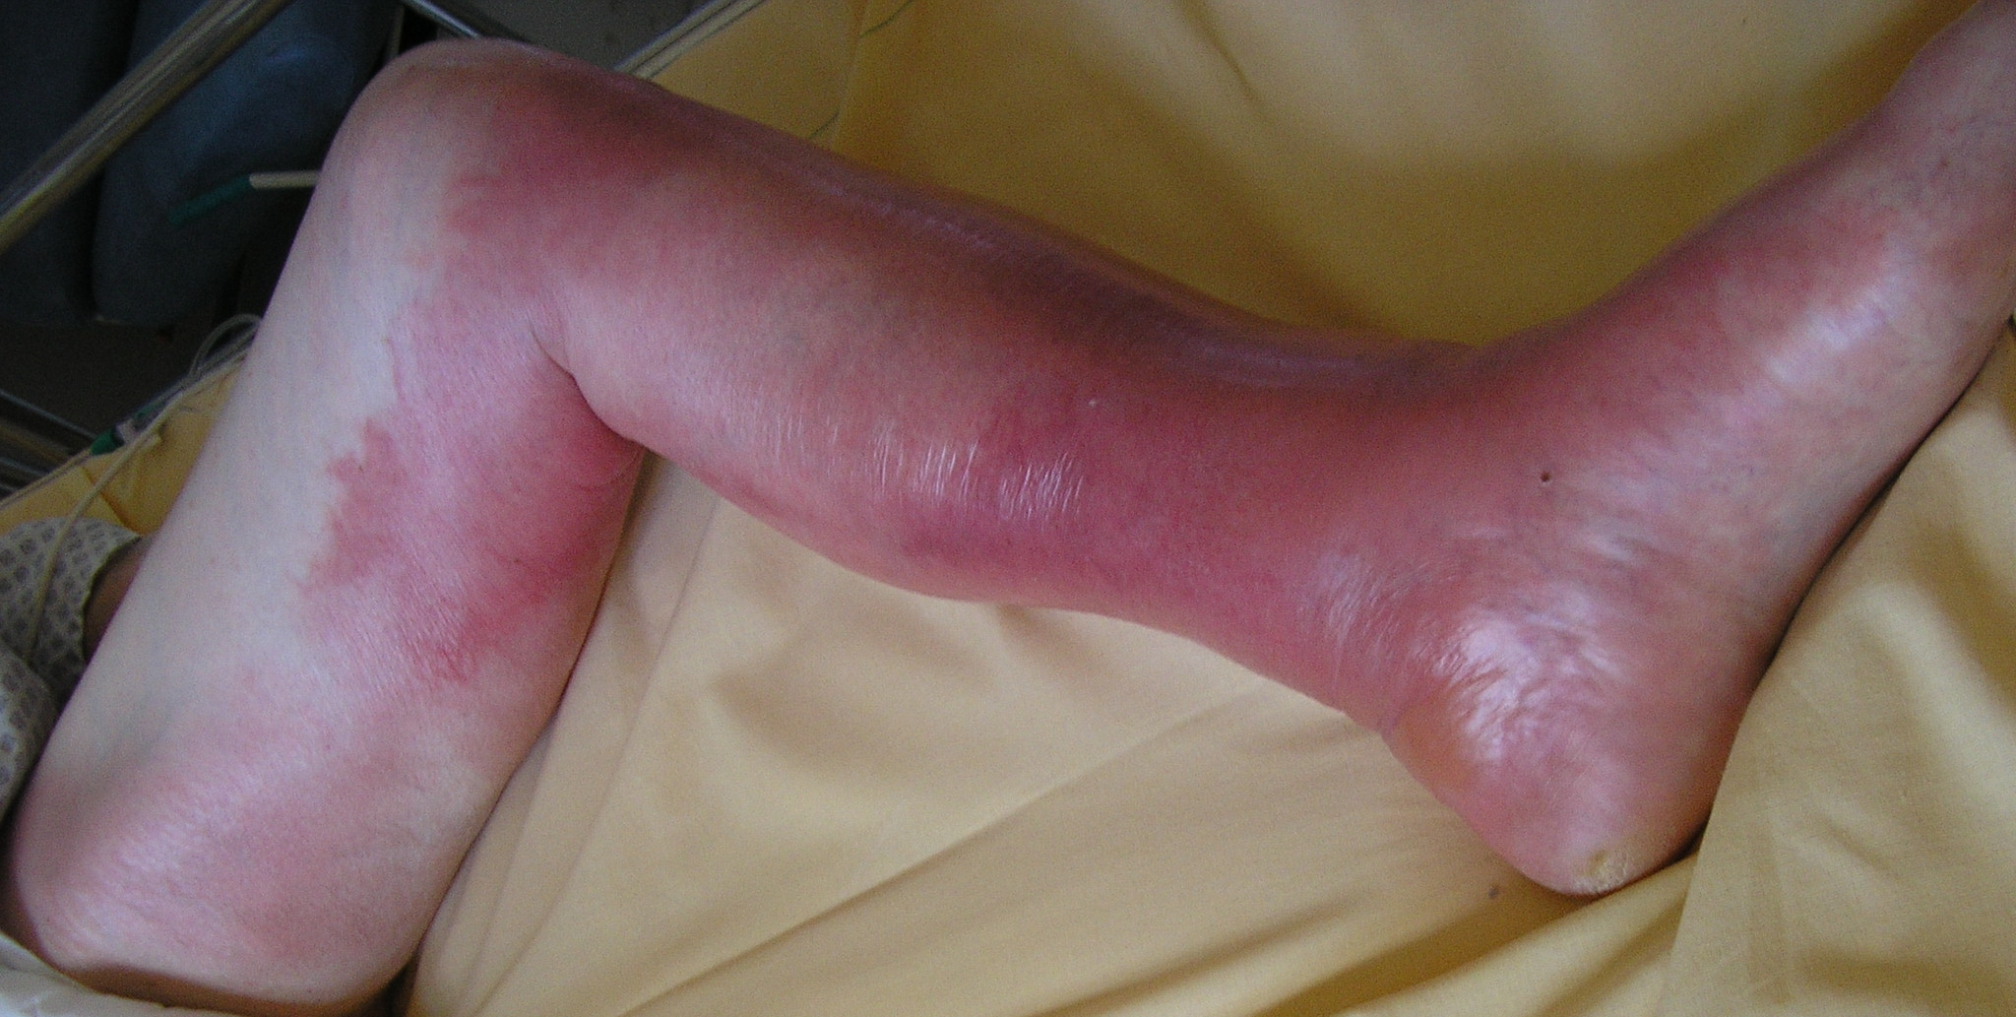
Érésypèle avec Lymphangite

Slide 7
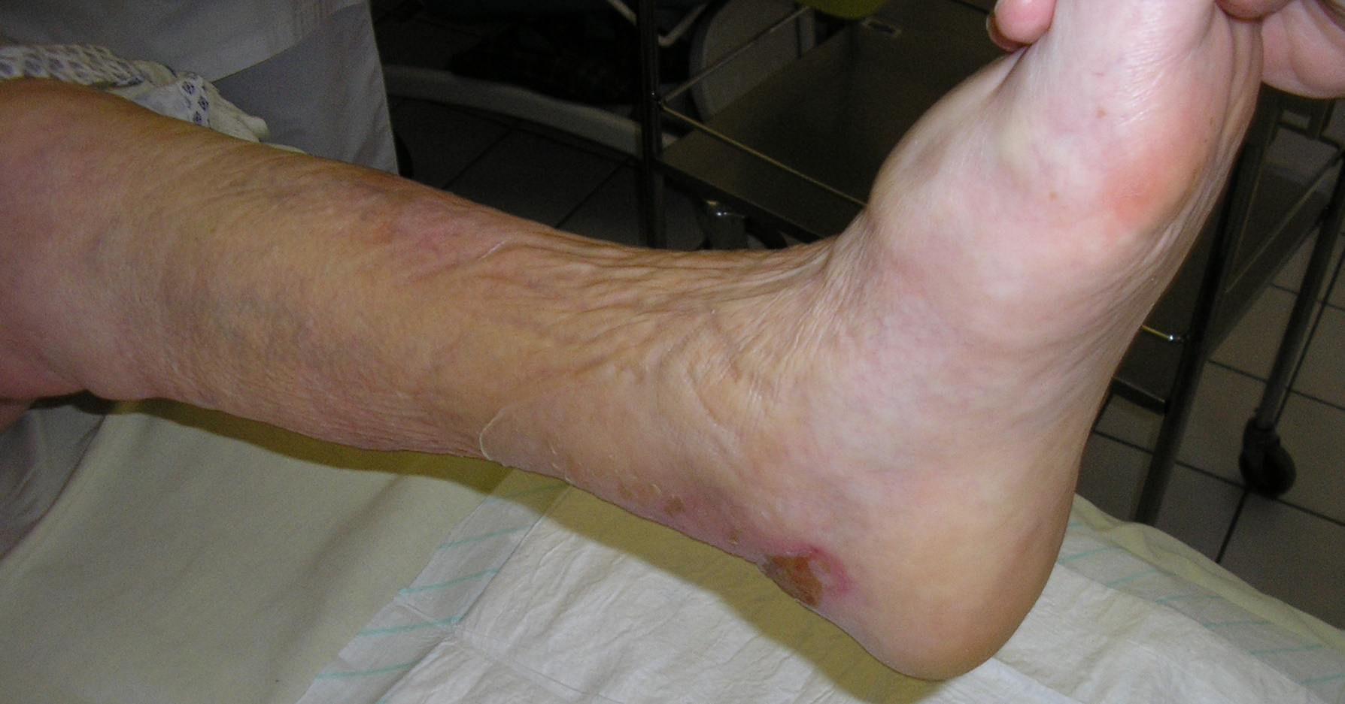
Apres antibiothérapie

Slide 8
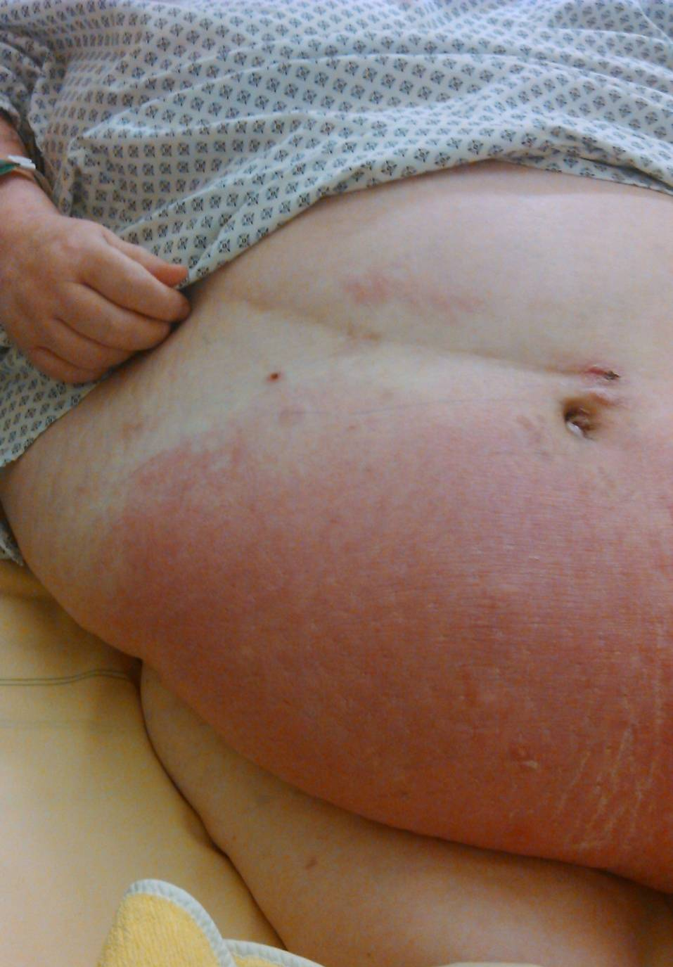
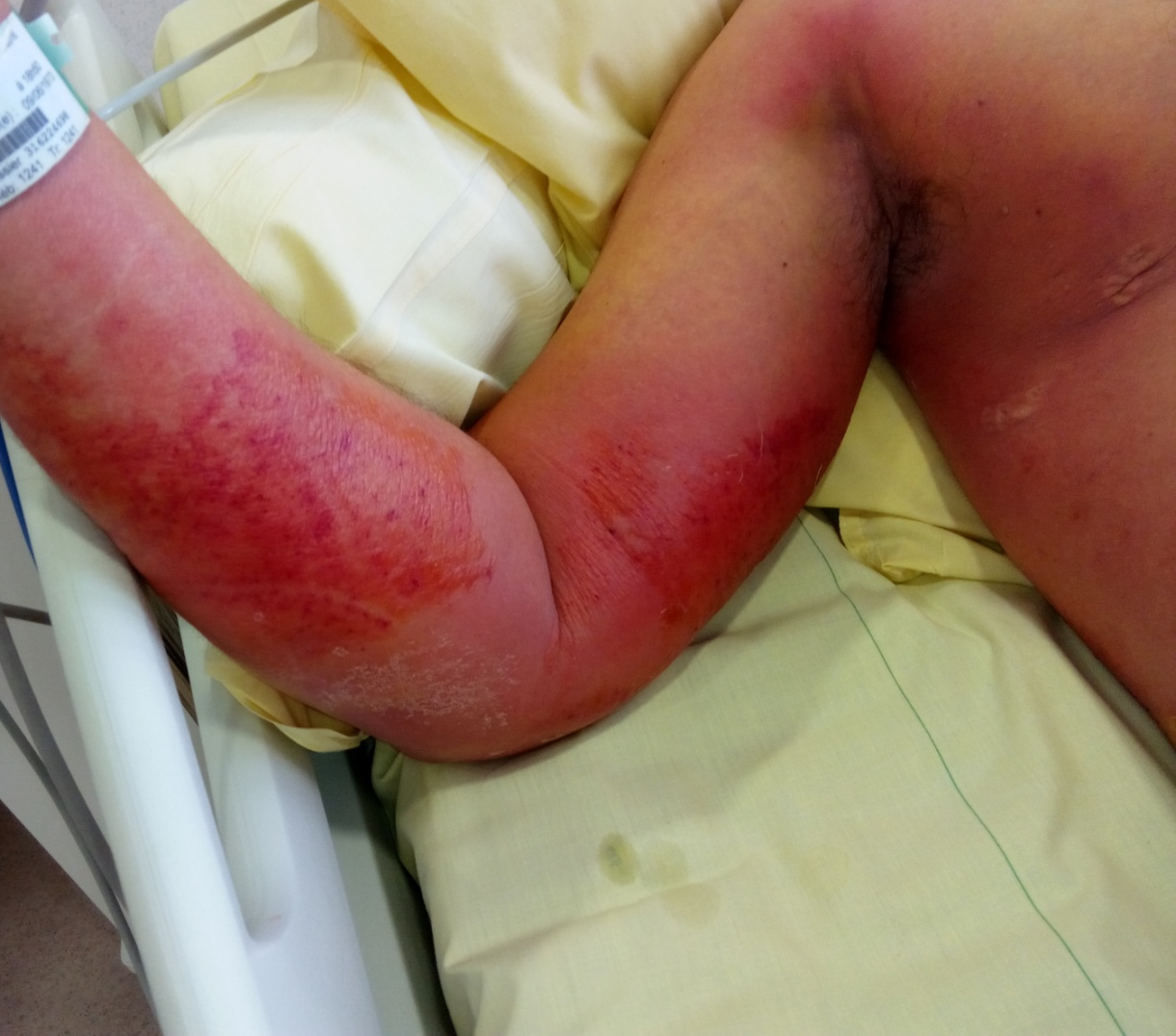
Topographies atypiques:
Dermohypodermites streptococciques de la Paroi abdominale
Membre supérieur et paroi thoraco abdominale

Slide 9
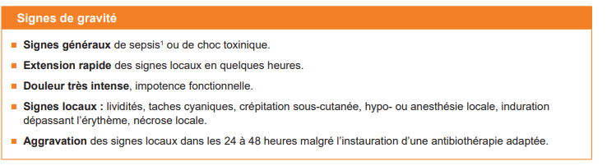
Dermohypodermite bactérienne sans Fasciite nécrosante
Diagnostic clinique
Facteurs de risques:
  Obésité IMC>30
  Antécédent de DHB
  Œdème ou lymphoedeme chroniques
  Plaies
Gravité:

Slide 10
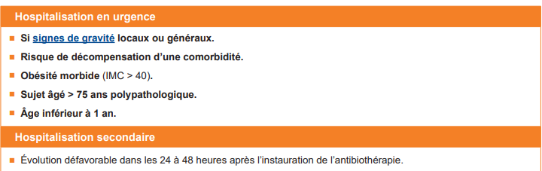
DHB sans fasciite nécrosante
Traitement amoxicilline 50 mg/kg (dose max 6g/j) per os
Allergie: pyostacine 1gx3 ou clindamycine 600 x3 ou 4
Durée 7 jours

Slide 11
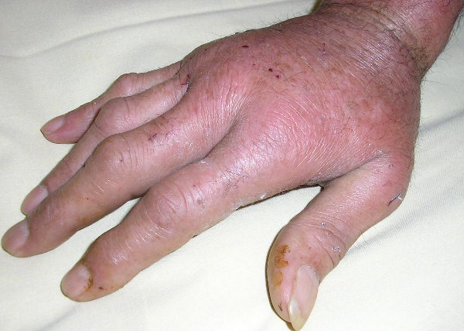
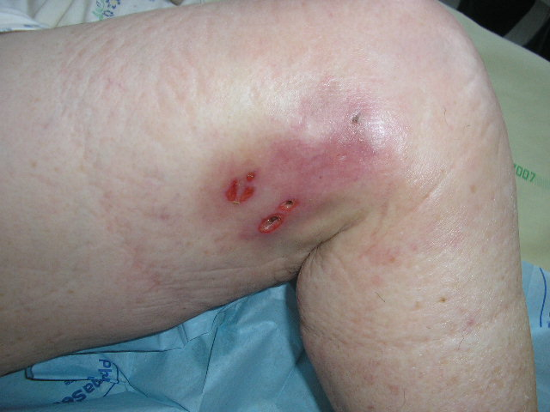
Dermohypodermite bactérienne non nécrosante après morsure
Amoxicilline acide clavulanique( 3-6g/j)
  Allergie: avis spé (doxycycline)
Durée 7j
Pensez à la prophylaxie après une morsure
  Amoxicilline acide clavulanique 1gx3
  Durée 5j
    Alternative doxycycline

Slide 12
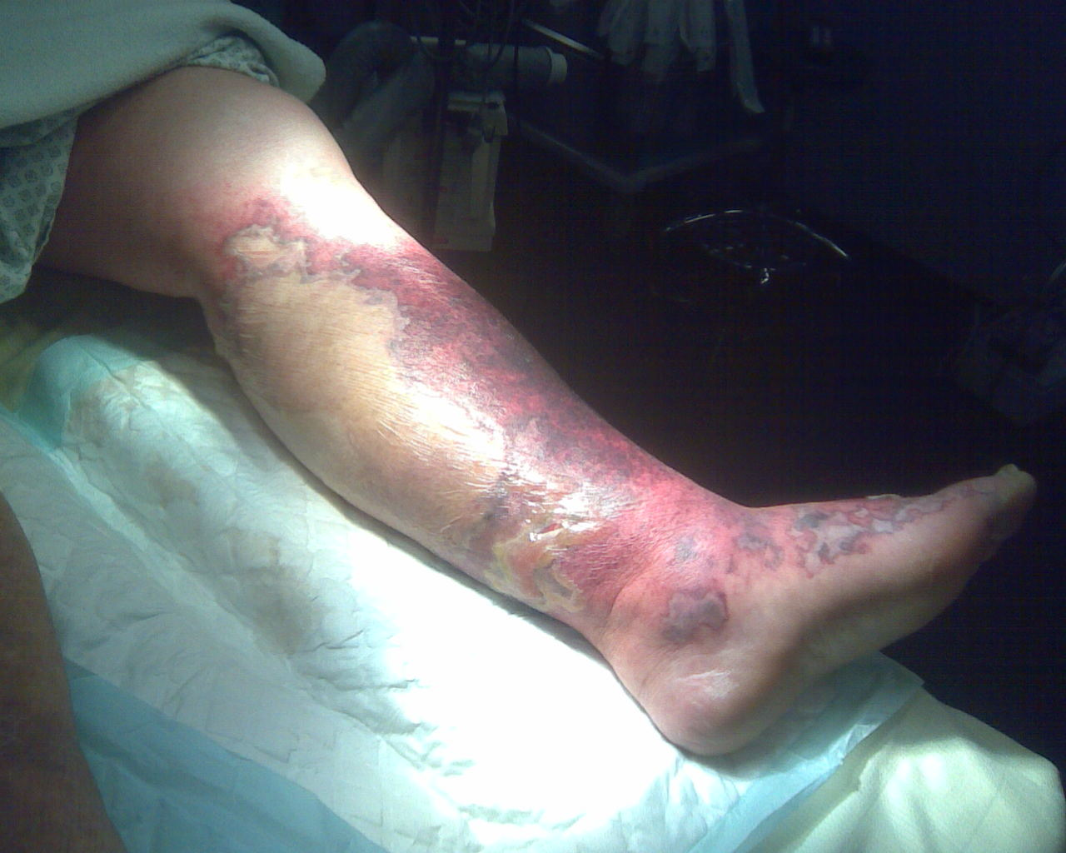
H 64 ans Fièvre à 41°, TA9/6, obnubilé, douleur intense du MID. Diabète avec plaie évoluant depuis 10 jours, prise d’AINS

Slide 13
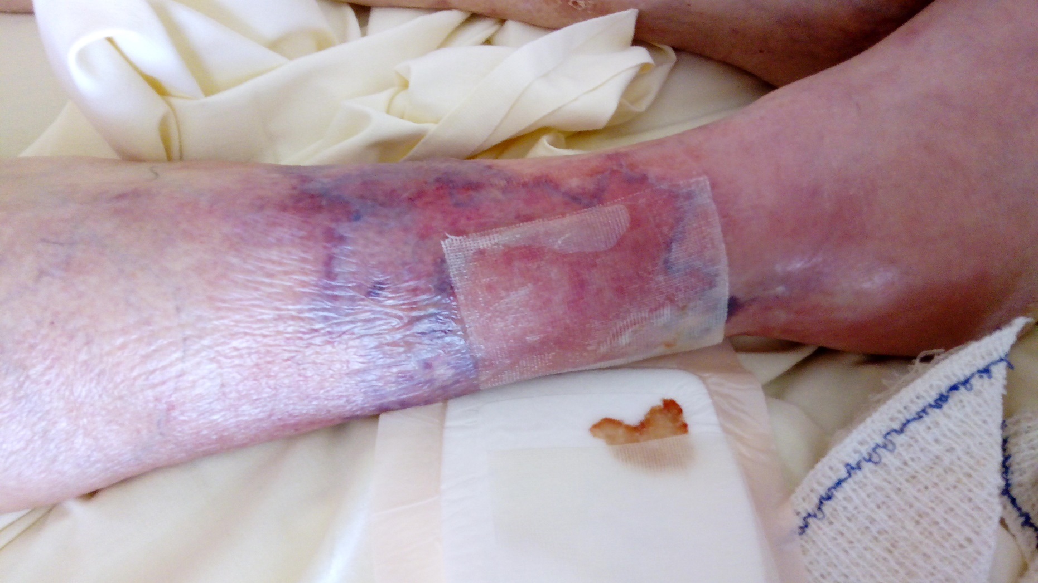

Slide 14
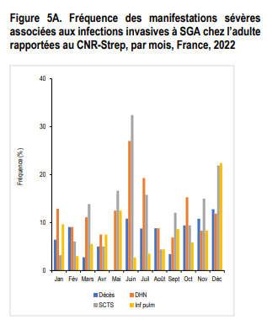
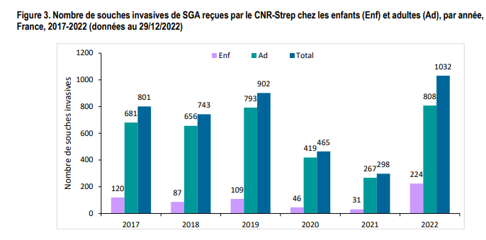
Infections invasives a Streptocoque A

Slide 15
Dermohypodermite bactérienne avec Fasciite nécrosante
URGENCE hospitalière
Médico-chirurgicale!
+ réanimation

Slide 16
Infections et plaies chroniques

Slide 17
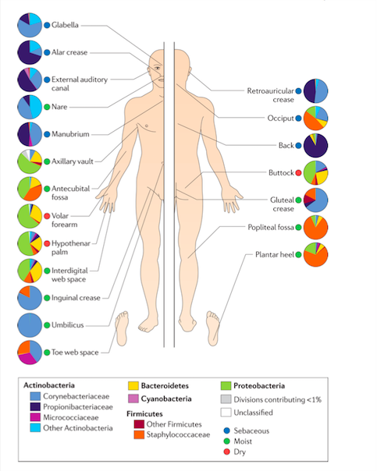
Colonisation
Phénomène physiologique
  15-30000 espèces bactériennes provenant de la flore commensale cutanée, des flores endogènes ou de l’environnement
  Bactéries peu virulentes
Grice et al., Nature Reviews Microbiology 2011
Flore commensale permanente
Flore aérienne
transitoire
Flore des muqueuses
Remerciements: Pr Lavigne, Dr Remy et Dr Schuldiner

Slide 18

Infection ≠ Colonisation
Colonisation
Infection
La plaie est obligatoirement colonisée par la flore commensale du patient ou par des espèces bactériennes provenant de l’environnement ou des flores endogènes du patient.
La présence de bactéries sur une plaie ne signifie donc pas qu’elle soit infectée
IL EST DONC INUTILE DE PRELEVER UNE PLAIE CHRONIQUE
Remerciements: Pr Lavigne, Dr Remy et Dr Schuldiner

Slide 19
Quels sont les signes d’infections d’une plaie (chronique)?
    De la nécrose noire et dure
    Un érythème qui s’étend autour des berges
    L’apparition de douleurs
    La présence d’un écoulement
    Une odeur nauséabonde

Slide 20
Critères d’infections des plaies chroniques (HAS 2019)
Dermohypodermite/abcès zone de la plaie
Critères faisant suspecter une infection:
  Douleur inhabituelle au niveau ou autour de la plaie
  Arrêt de cicatrisation, tissu de granulation friable
  Aggravation de la plaie (augmentation de taille, de l’exsudat, caractère purulent ou nécrotique)
Pas de prélèvement sauf abcès ou suppuration franche
Risque infection osseuse associée

Slide 21
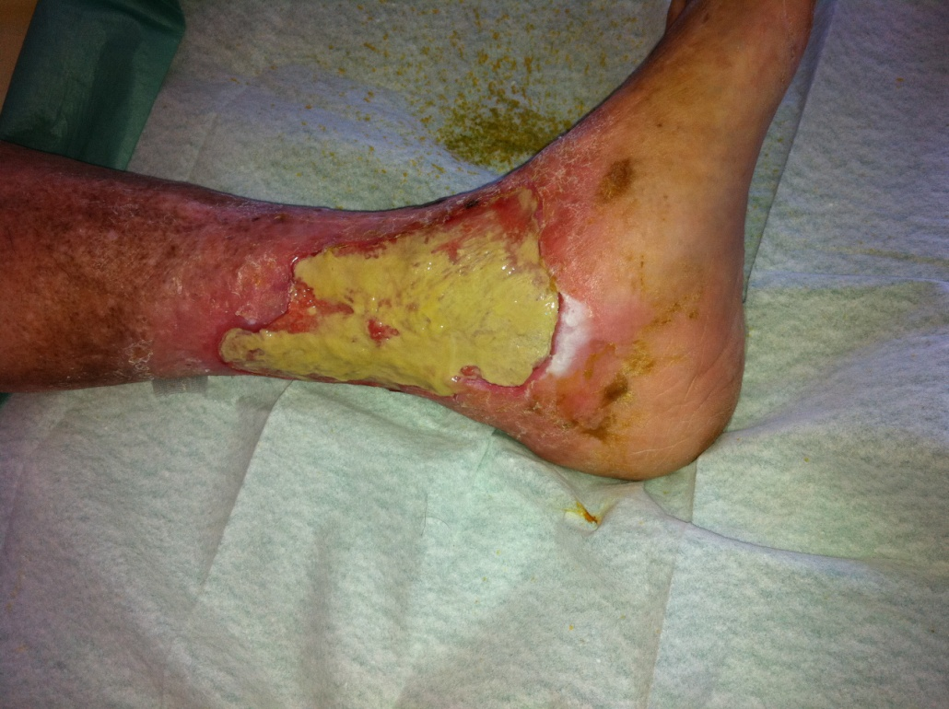
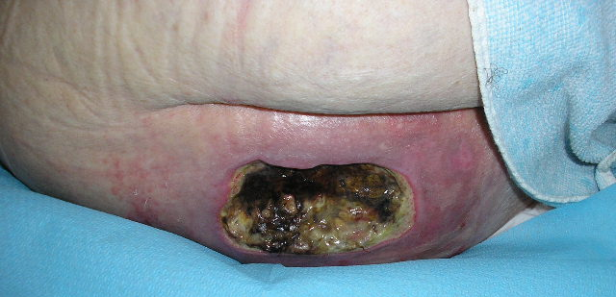

Slide 22
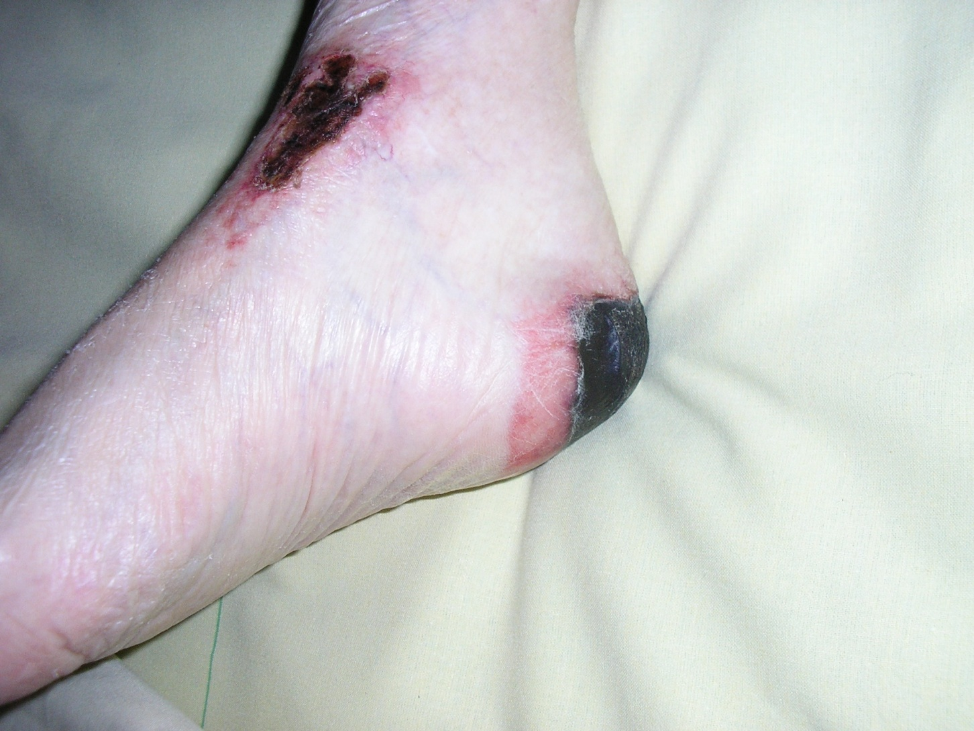
Infection ou pas infection?

Slide 23
Comment prélevez vous une plaie?
Je fais un écouvillon?
Je prélève de la fibrine?
Je fais une détersion avant de prélever?
Je récupère avec une seringue un écoulement purulent?

Slide 24
Prélèvements microbiologiques
CONTAMINATION DU PRELEVEMENT
Bactéries amenées dans le prélèvement
COLONISATION BACTERIENNE
Bactéries locales non pathogènes
Bactérie responsable de l’infection du site
INFECTION

Slide 25
Documentation microbiologique
à la surface de la plaie: bactéries colonisantes
Bactéries pathogènes=> potentiel de virulence et pénétration dans les tissus
L’écouvillon c’est pas BON

Slide 26
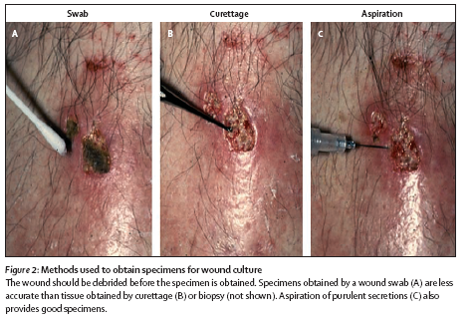
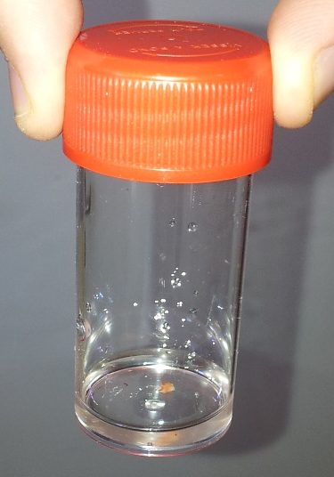
biopsie

Slide 27
Traitements probabilistes
Si dermohypodermite bactérienne sur plaie chronique
  Amoxicilline-acide clavulanique
  Allergie clindaamycine/pristinamycine
En cas d’abcès: chirurgien ++
  Clindamycine 600x3 a 600x4
  Pristinamycine 1gx3
En cas d’infection de pied diabétique = centre référent
En cas d’escarre = réflexion globale (éthique en gériatrie, spécialisée chez le jeune parapélgique)

Slide 28
Pour conclure
Infections aigues
  Diagnostic « facile »
  Évaluer la gravité: hospitalisation? Chirurgie?
  Traitement AMOXICILLINE 7j
Infection chronique
  Diagnostic difficile
  Documenter
  Traitement adapté

